Slide 1
Қазақ тілі
7 “Г”сынып

Slide 2
Мейірімді жүрекпен,
Ақпейілді тілекпен,
Амандасып алайық,
Бір жадырап қалайық!
Қайырлы күн болсын
Бейсенбінің әр сәті
Сәттілікке толсын!
Біздің алар бағамыз,
Кілең «бестік» болсын!

Slide 3
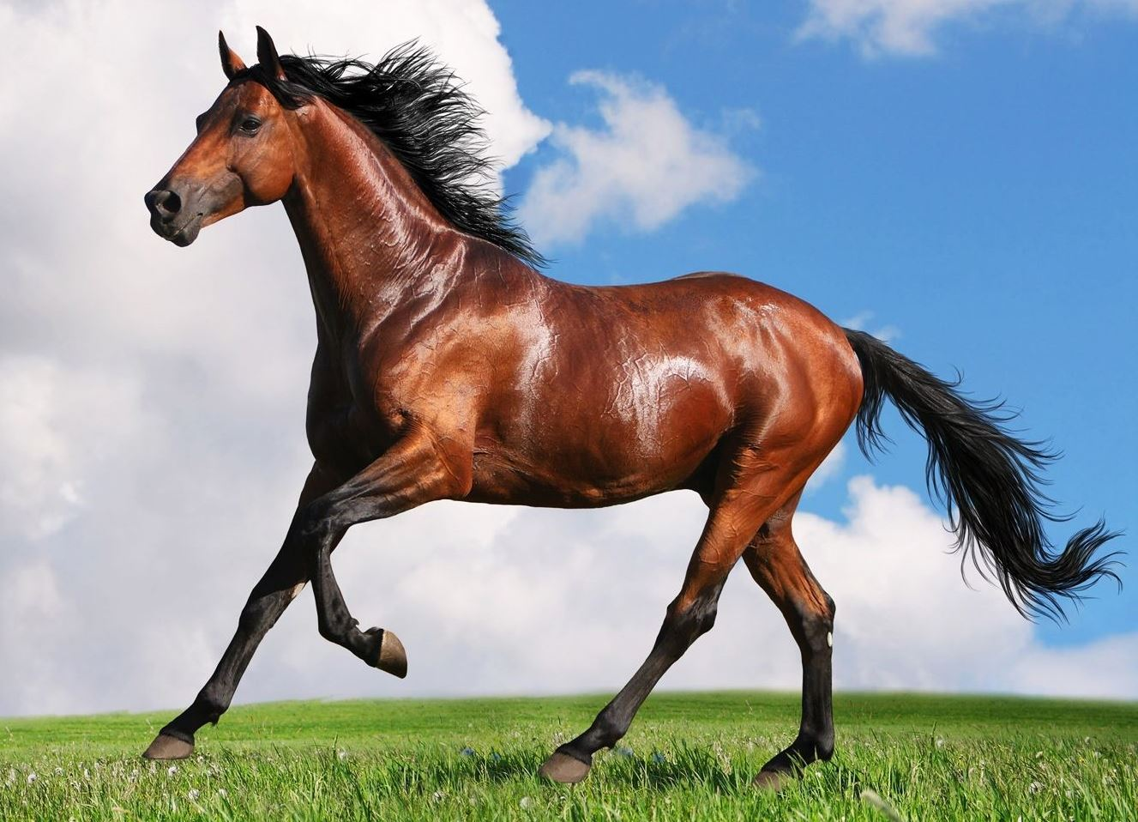
Жылқы – ер қанаты

Slide 4
Оқу мақсаты:
О.7.1.2.1. – мәтіннің негізгі мазмұнын түсіну, детальді ақпаратты анықтау;
Ж.7.4.5.1. – мәтіннен мәліметтерді жинақтай сызба, кестелер жасау

Slide 5
Бағалау критерийі
-мәтіннің негізгі мазмұнын түсінеді,
детальді ақпаратты анықтайды;
-мәтіннен мәліметтерді жинақтап,сызба кестелерде көрсете алады

Slide 6
Өткен тақырыпты қайталау
«Сұрақты ұстап ал»
Дескриптор:
Алдыңғы білімге сүйене отырып, берілген сұрақтарға дұрыс жауап беру

Slide 7
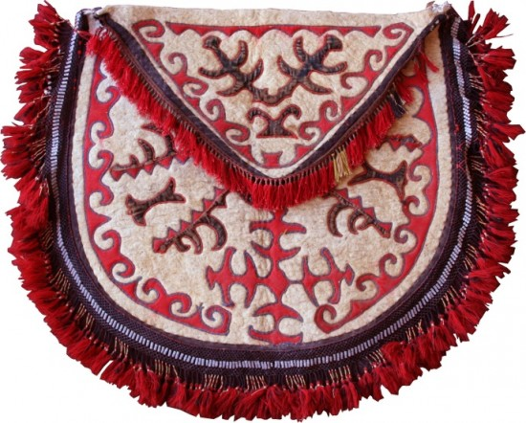
«Сиқырлы қоржын»
киелі жануар – священное животное
атбегі - конный всадник (тот, кто готовит лошадей на скачки)
ел қорғаған – защитник страны
жан серігі – душевный спутник
реңк - оттенок
ажырату - различать
жүйрік – скакун
Дескриптор:
- Жаңа сөздермен танысады;
- Сауатты сөзтіркесі мен сөйлем құрай біледі;

Slide 8
Оқылым кезі
Мәтін мазмұнын түсініп оқу
«Сканерлеу немесе Егжей-тегжейлі оқу»
Дескриптор:
Мәтінді тізбектеп мәнерлеп оқиды,мазмұнын түсінеді

Slide 9
«Дана үкі»
Дескриптор:
Мәтіннен жылқы касиеттерін таба алады
Сөздер мен сөзтіркестерін мағынасына қарай сәйкестіндіре алады
Бес жол өлеңді талапқа сай құра алады

Slide 10
ЕСТЕ САҚТА!

Slide 11
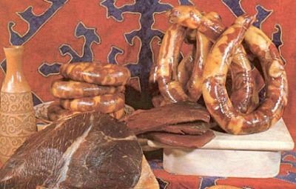
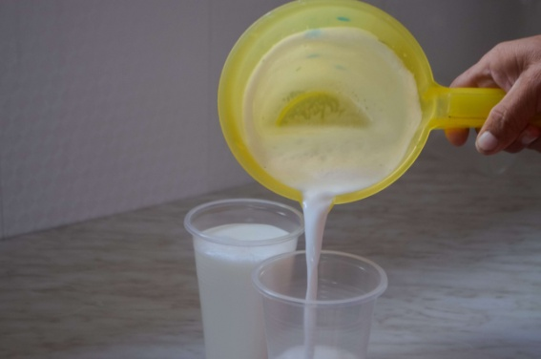
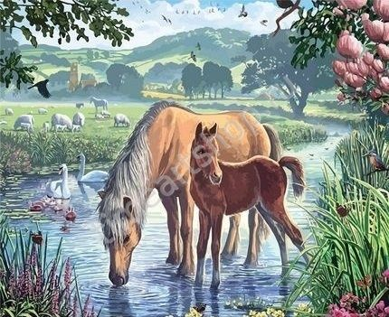
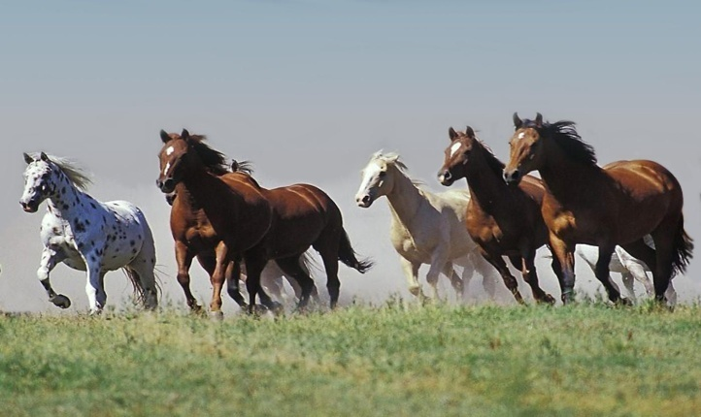
Жылқының пайдасы туралы не білеміз?
Жылқының ерекше бір қасиеті:

Slide 12
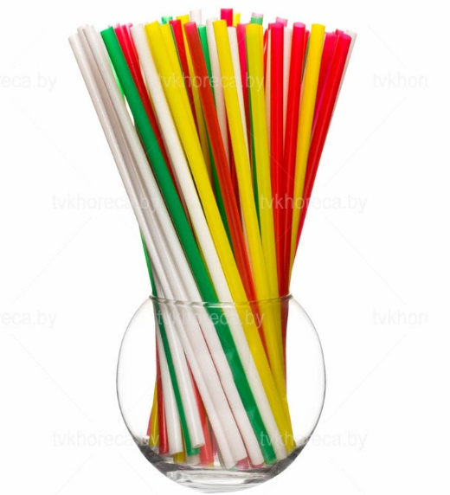
«Коктейль таяқшасы»
Дескриптор: Білім алушылар
коктейль таяқшасы көмегімен мәтін бойынша сұрақтарға жауап береді

Slide 13
Мен үшін бүгін сабақта
Сабақ | Мен сабақта | Қорытынды

Slide 14
Үй жұмысы
Жылқы малы туралы 8 жол өлең жаттап келу

